Slide 1
Живопись xviii века

Slide 2
Живопись XVIII в. в России была представлена новыми жанрами: портретом, историческими композициями, баталиями, гравюрами.
В живописи барокко проявляется гуманистическое мировоззрение, с новыми взглядами на человека как носителя разума и воли, поэтому люди изображаются активными, энергичными, с преувеличением черт характера. Внимание художника сосредоточивается на лице как источнике информации. Расширяется сюжетность портрета.
Живопись барокко использует масляные краски, что позволяет создавать разнообразие световых и цветовых вариантов.

Slide 3
любимой формой светской живописи был портрет — парадный, камерный, парный.
В парадном портрете особая роль отводится изображению деталей быта и одежды, указывающая на социальную принадлежность изображаемой личности. Портретируемый изображался в полный рост.
Парадный портрет: «Портрет Екатерины II», художник Левицкий Дмитрий Григорьевич.

Slide 4
камерный Портрет - изображение максимум – по пояс, зачастую — на нейтральном фоне.
Мастером камерного портрета был Алексей Петрович Антропов. Художнику особенно удавались старые лица, в портретах которых он сохранил реалистичные черты пережитых чувств и страстей, придавая образам особую достоверность и реалистичность.
«Портрет княгини Т. А. Трубецкой»

Slide 5
Пример Парного портрета - одна из лучших работ Андрея Матвеевича Матвеева — «Автопортрет с женой» .
На портрете показан внутренний мир героев, выписан поэтический образ семейного союза, основанного на добродетели и любви. Красота и простота — основные черты портрета.

Slide 6
выдающийся портретист этого времени – Федор Степанович Рокотов
Его портретам присуща загадочность и душевное движение. Один из первых известных портретов -изображение великого князя Павла Петровича, на котором семилетний Павел выглядит избалованным и капризным, но по-мальчишески живым и любопытным. Художнику удалось схватить мгновенье, чего ранее в русской живописи не наблюдалось.

Slide 7
развивалась историческая и батальная живопись.
Первым русским историческим живописцем был Антон Павлович Лосенко. Он написал картину «Владимир и Рогнеда». Картина изображает дочь полоцкого князя, которую князь Владимир, разбив войско ее отца и братьев, насильно сделал своей женой.

Slide 8
широкое распространение получили гравюры.
Гравюра «Панорама Петербурга» Алексея Федоровича Зубова, выразившая дух петровских преобразований.

Slide 9
развивается и пейзажная живопись.
Картина "Вид Дворцовой набережной от Петропавловской крепости" Алексеева Федора Яковлевича.
В своих картинах художник передает единение красоты архитектуры и пейзажа — высокого неба, вечно подвижной, светлой глади Невы.

Slide 10
«Пейзаж в окрестностях Петербурга», Щедрин Семен Федорович
Щедрин известен прежде всего как изобразитель Гатчины, Павловска, Петергофа. Его картины напоминают английский пейзажный парк, привольно раскинувшийся среди озер и протоков, с живописными островами, украшающими их дворцами и павильонами.

Slide 11
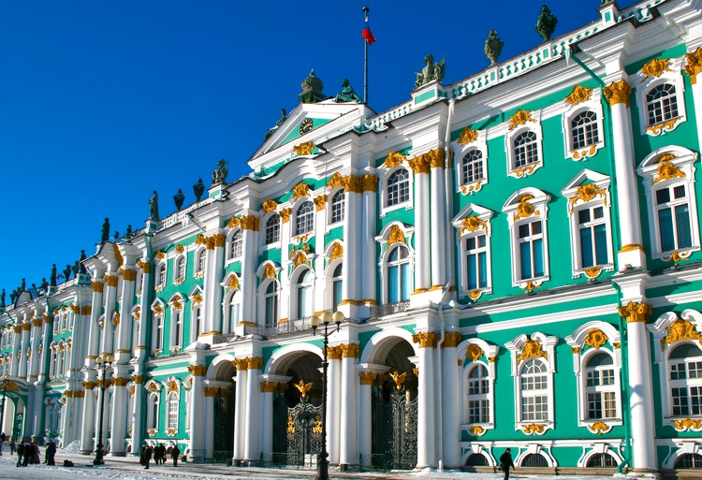
Русская живопись 18 века очень оригинальна и интересна. Этот век подарил нам много замечательных художников и их великих произведений.
Культурным центром русской живописи становится Эрмитаж. В 1764 году было положено начало формирования новой коллекции художественных достояний.

